Slide 1


Marcos Ágiles
Notes:
T- 5 min
Presentación del curso.
Presentación Instructor.
Presentación de los participantes.

Slide 2
Reglas
Notes:
T – 2min

Slide 3
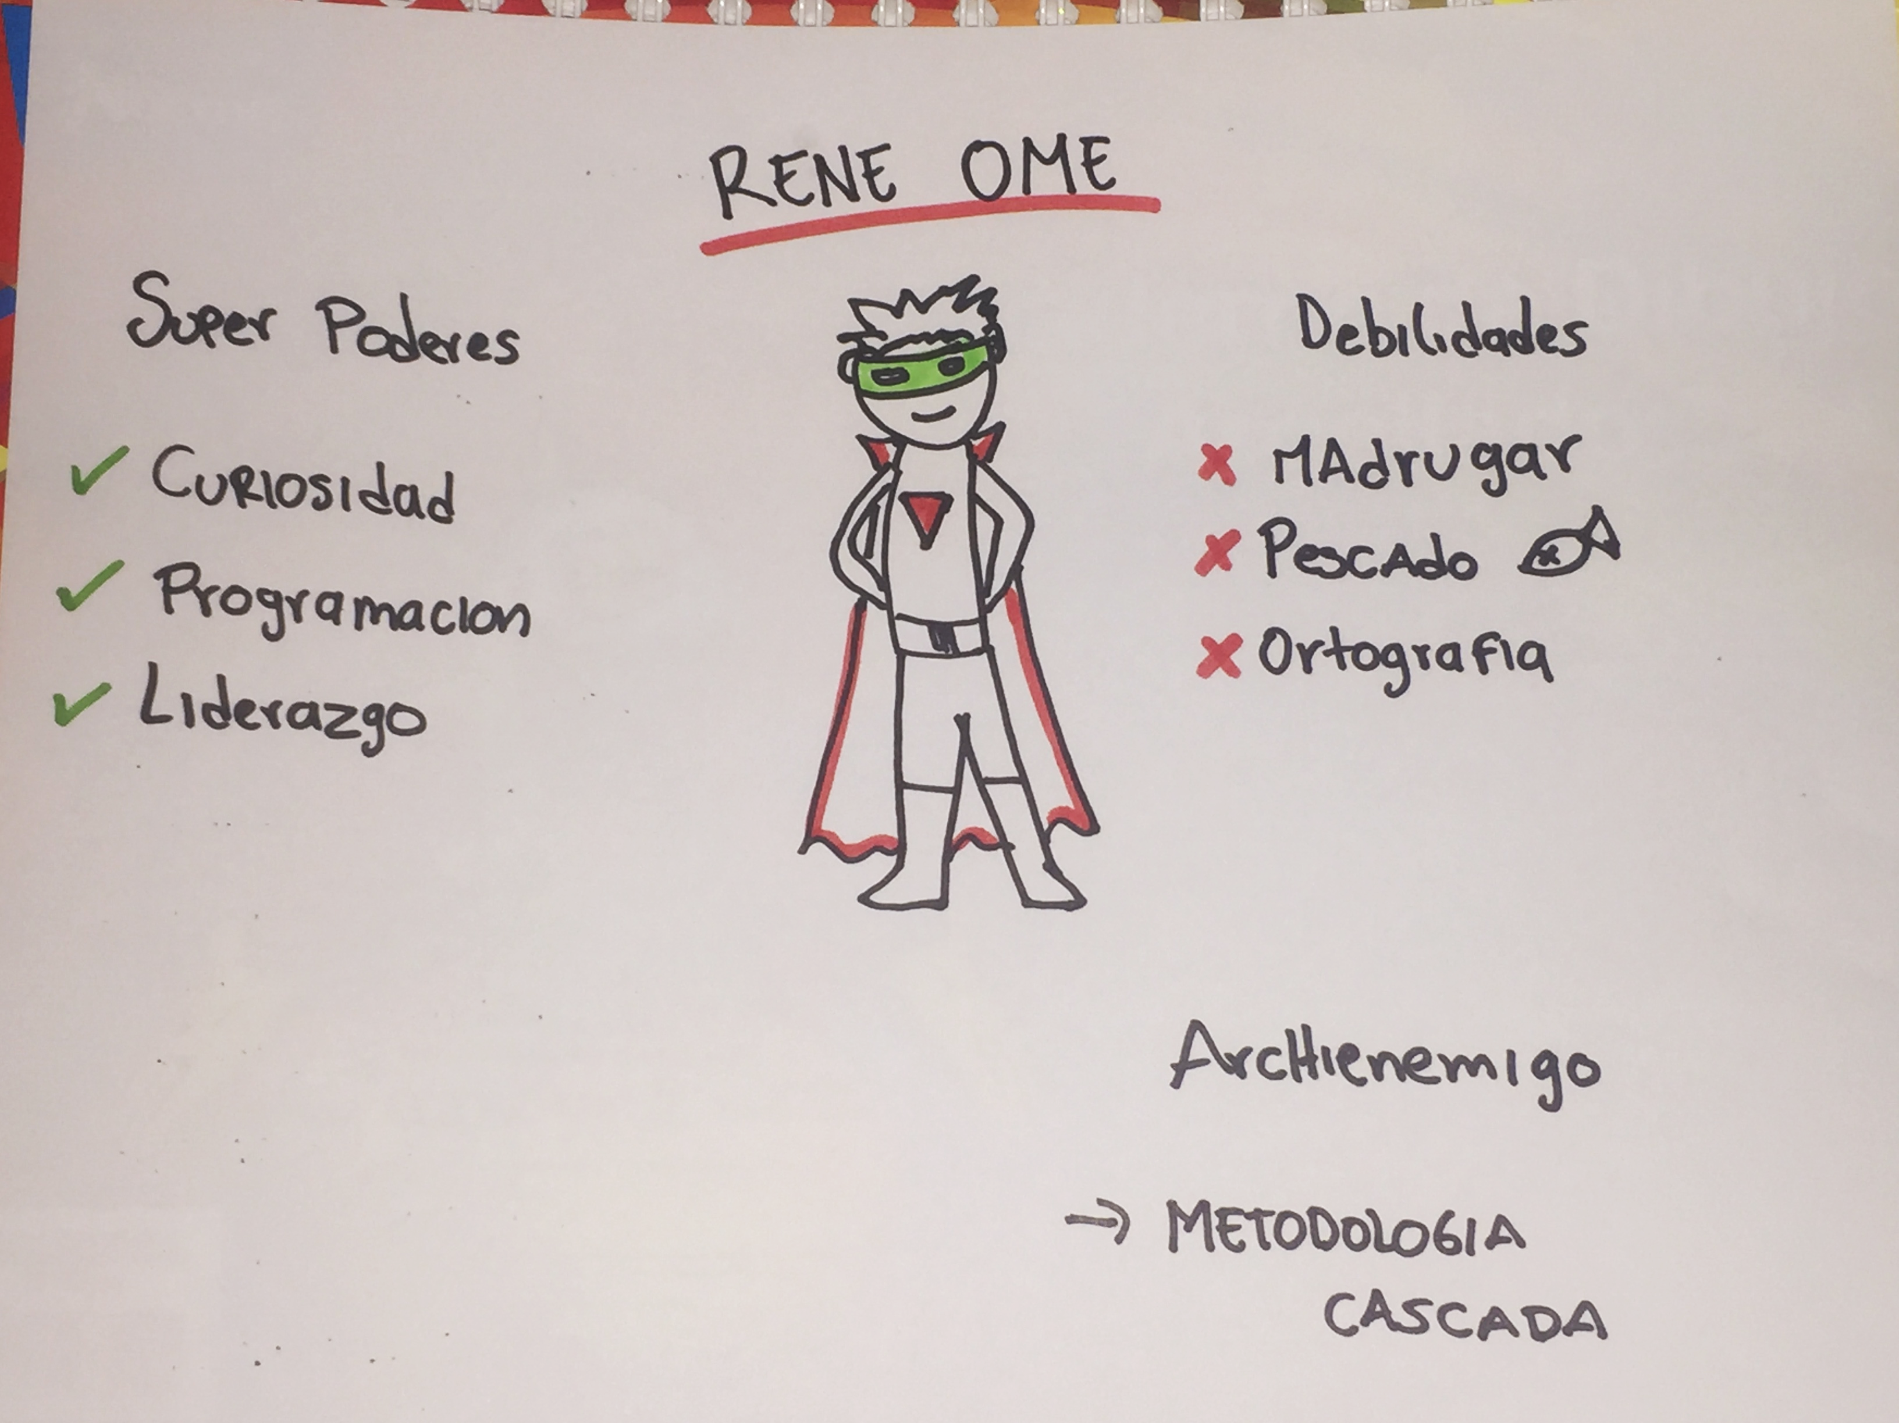
Súper Poder
10 MIN

Slide 4
Estado de Finalización de Proyectos
16%
32%
52%
Éxito
No cumplieron
Cancelados

Slide 5
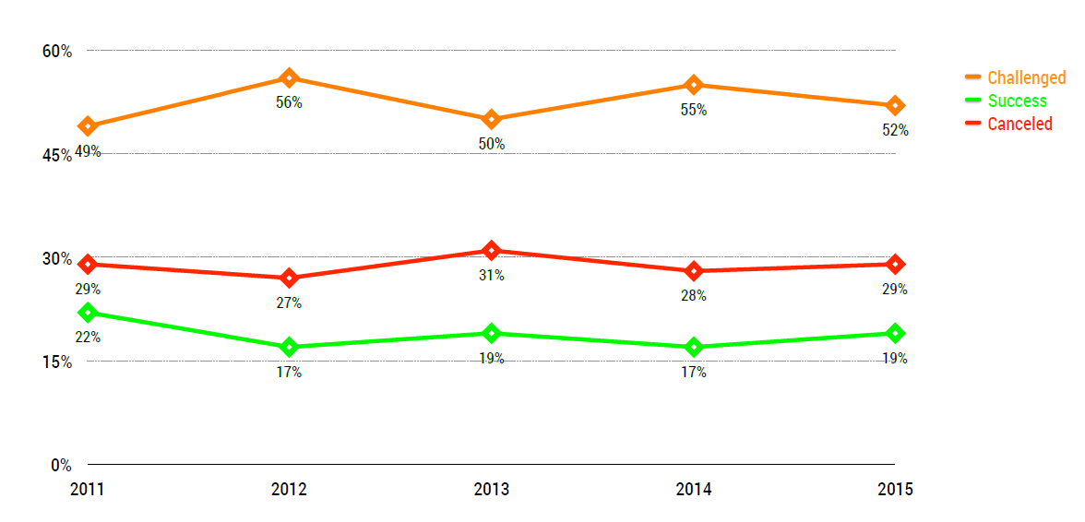
Estado de finalización de Proyectos
Antecedentes

Slide 6
¿Qué es Agilidad?
Que es la Agilidad?

Slide 7
¿Qué es Agilidad?
La agilidad es la capacidad de diseñar los pasos a seguir en función del aprendizaje que surge de los resultados producidos por los pasos anteriores y de la habilidad de adaptarse a los cambios del contexto, con el fin de alcanzar los objetivos propuestos de manera efectiva.
Damian Buonamico

Slide 8
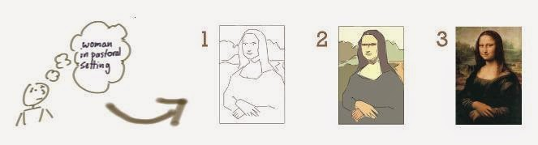
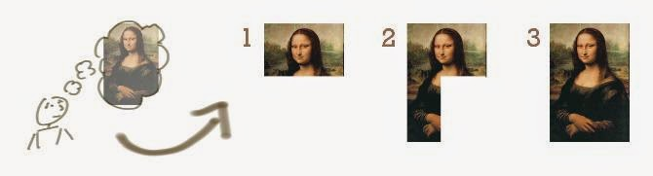
¿Qué es Agilidad?
Forma Ágil
Forma No Ágil

Slide 9
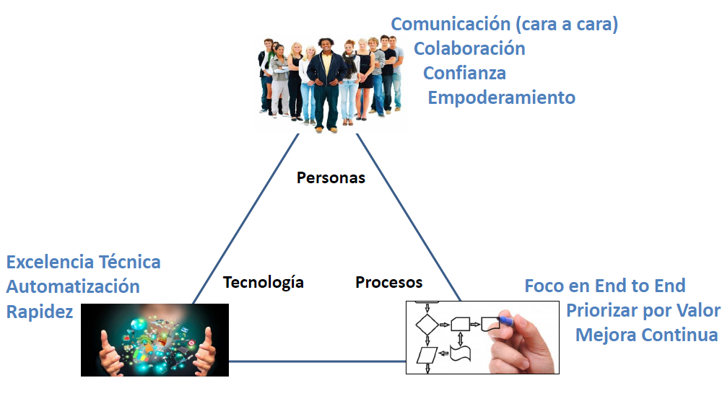
¿Elementos de la Agilidad?

Slide 10
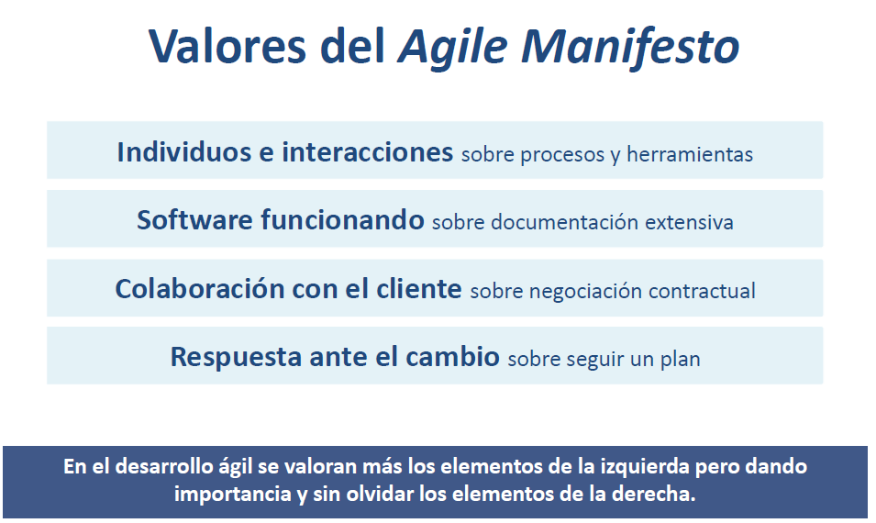
¿Elementos de la Agilidad?

Slide 11
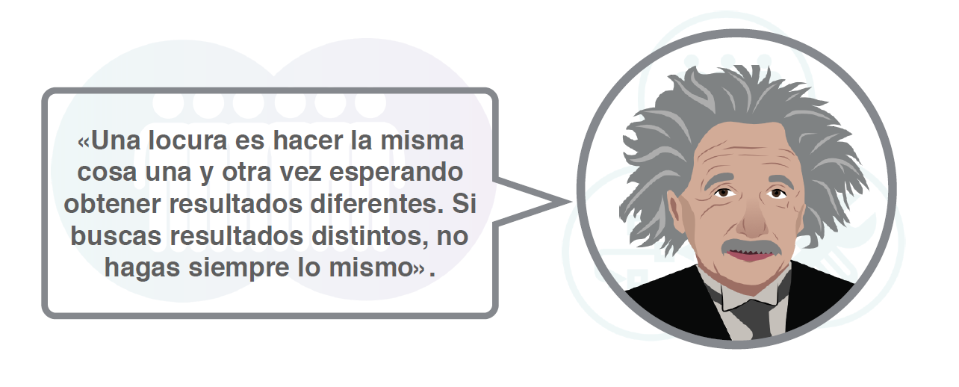
Antecedentes

Slide 12


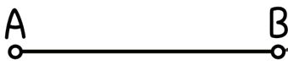

Taller del Maíz
Tradicional
45 Seg - Diseño
1:15 min - Construcción
Objetivo
Transportar maíz
Ágil
10 seg - Diseño Inicial
30 seg-Construcción (IT1)
10 seg-Retrospectiva
30 seg-Construcción (IT2)
10 seg-Retrospectiva
30 seg-Construcción (IT3)
TIEMPO 2 MIN

Slide 13
Taller del Maíz
Resultados?

Slide 14
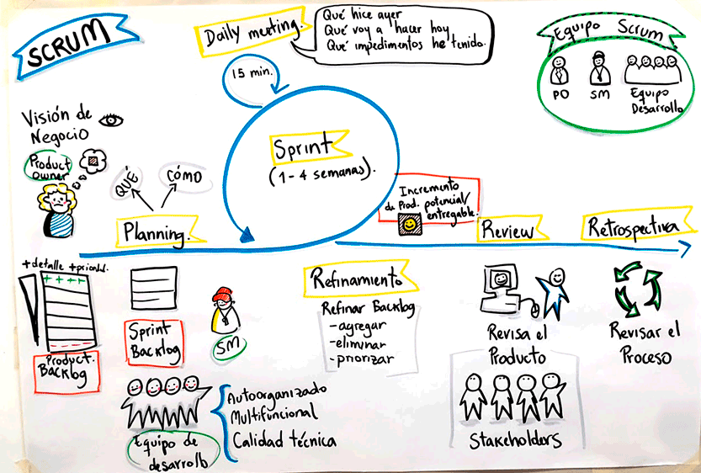
Marco de Trabajo Scrum

Slide 15
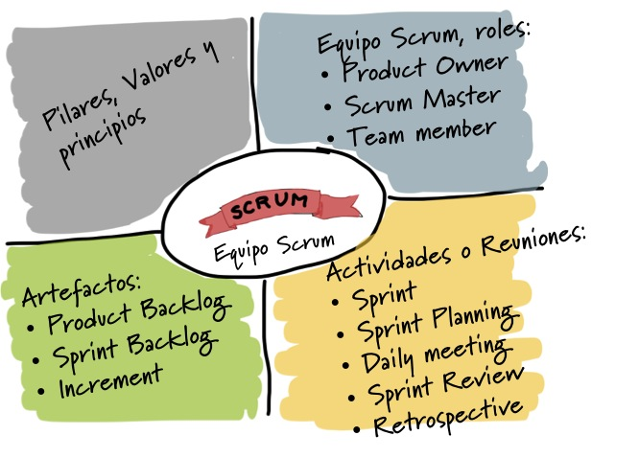
Scrum

Slide 16
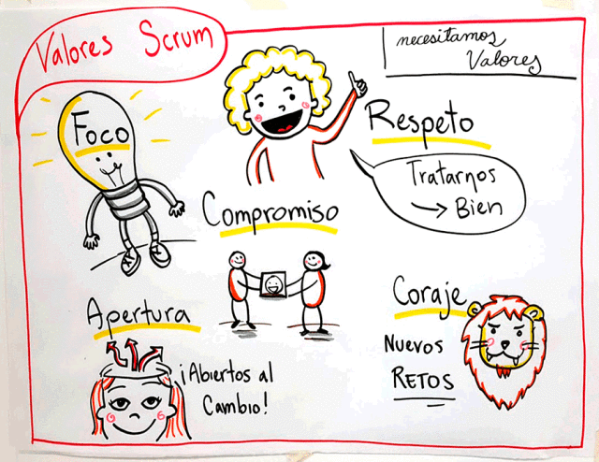
Valores Scrum

Slide 17
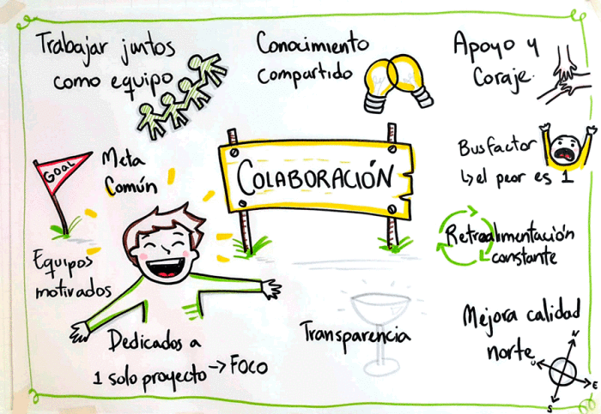
Valores Scrum

Slide 18
Roles

Slide 19
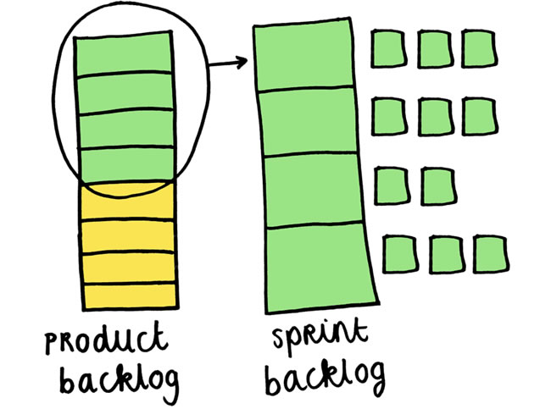




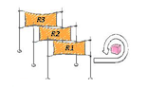

Product Owner
Visión del Negocio
Priorizar Funcionalidades a Construir
Refina el BackLog
Valida el Producto
Decide cunado Salir a Producción
Decide que Hacer

Slide 20
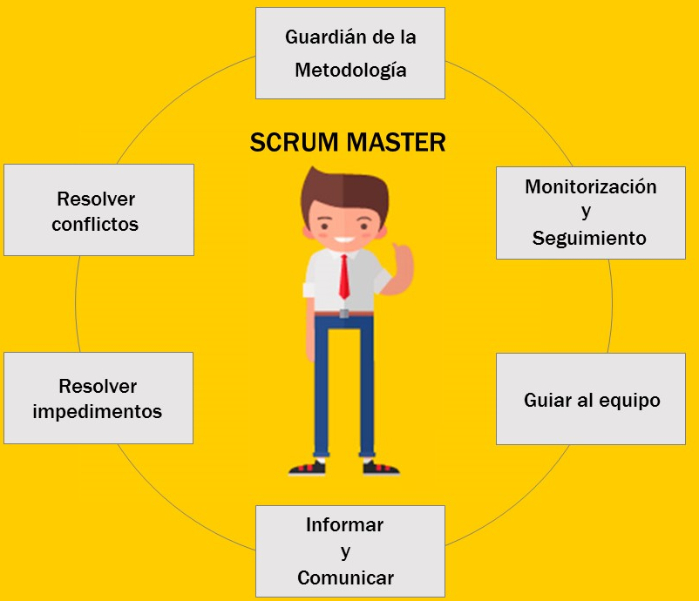
Scrum Master

Slide 21
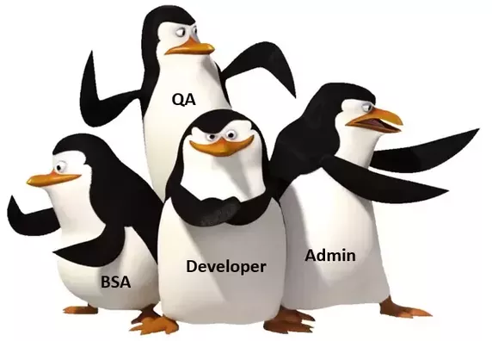
TEAM SCRUM
Entre 5 y 9 personas
Autoorganizado
Multidisciplinar

Slide 22
Ceremonias

Slide 23
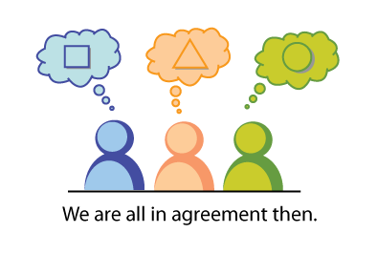
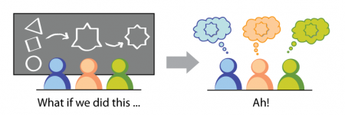
Inception
Reunión de contextualización para que todos los actores tengan una idea clara de lo que se quiere y cual es el objetivo

Slide 24
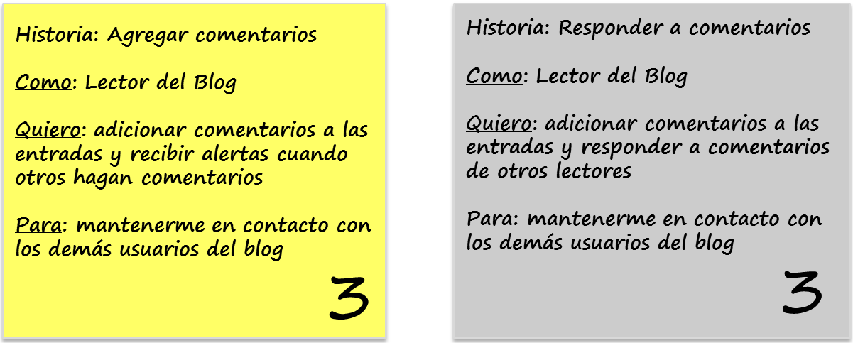
Historia Usuario

Slide 25
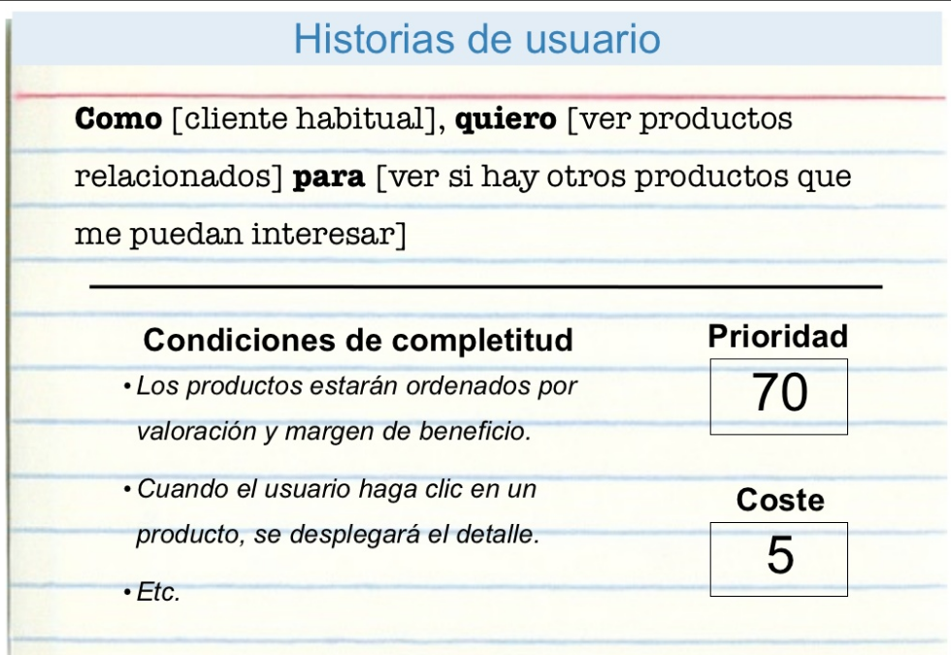
Historia Usuario

Slide 26
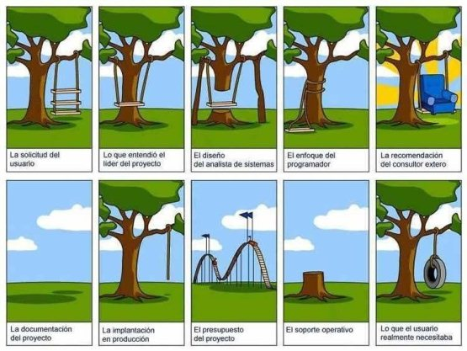
Inception

Slide 27
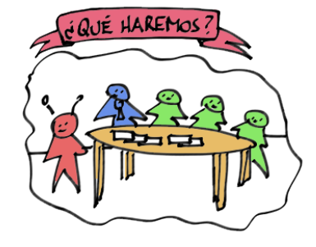
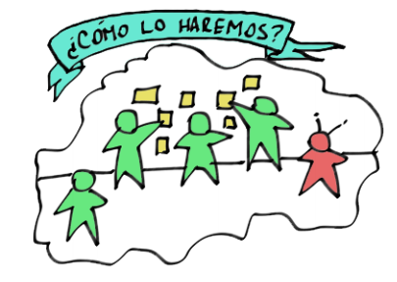
Sprint Planing?
El equipo selecciona los temas a partir del Product Backlog que pueden
Se crea el Sprint Backlog
Se identifican tareas y cada una es estimada
Parte uno: ¿Qué trabajo será realizado?
Parte dos: ¿Cómo será realizado el trabajo?

Slide 28
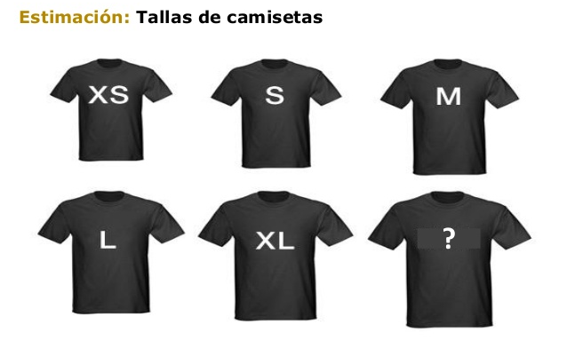
Estimaciones

Slide 29
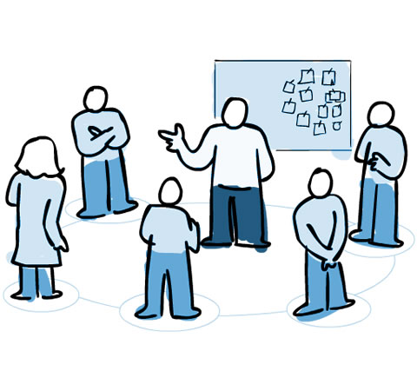
Daily
Reunión diaria de sincronización del equipo
¿Qué hice ayer?
¿Qué voy Hacer Hoy?
15 MINUTOS
¿Qué impedimento Tengo?

Slide 30
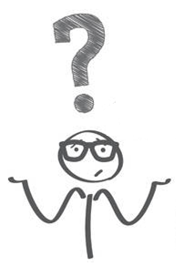
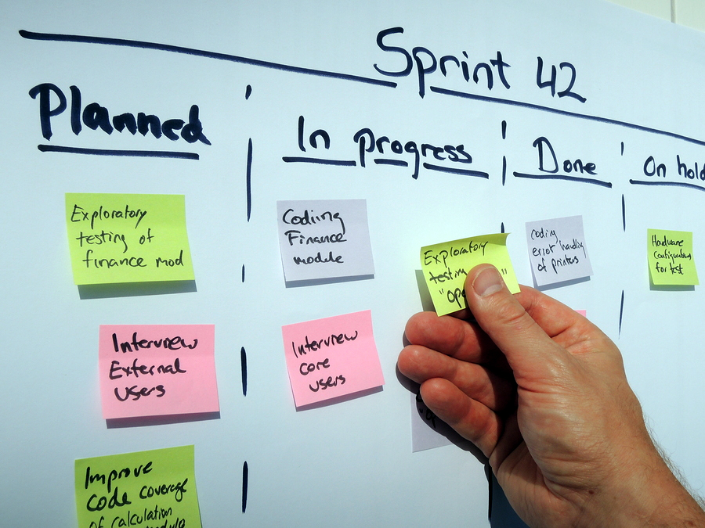

Daily
TIME BOX
15 MINUTOS
No para resolver dudas
Actualiza el Tablero
Mismo Lugar
Misma Hora

Slide 31


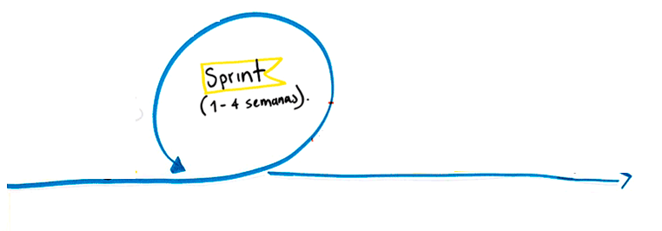
Sprint
El Sprint o Iteración (o Ciclo) es el Evento más importante y primario de la metodología Scrum.
No se puede cambiar los objetivos
Tiempo Fijo
1 – 4 Semanas

Slide 32
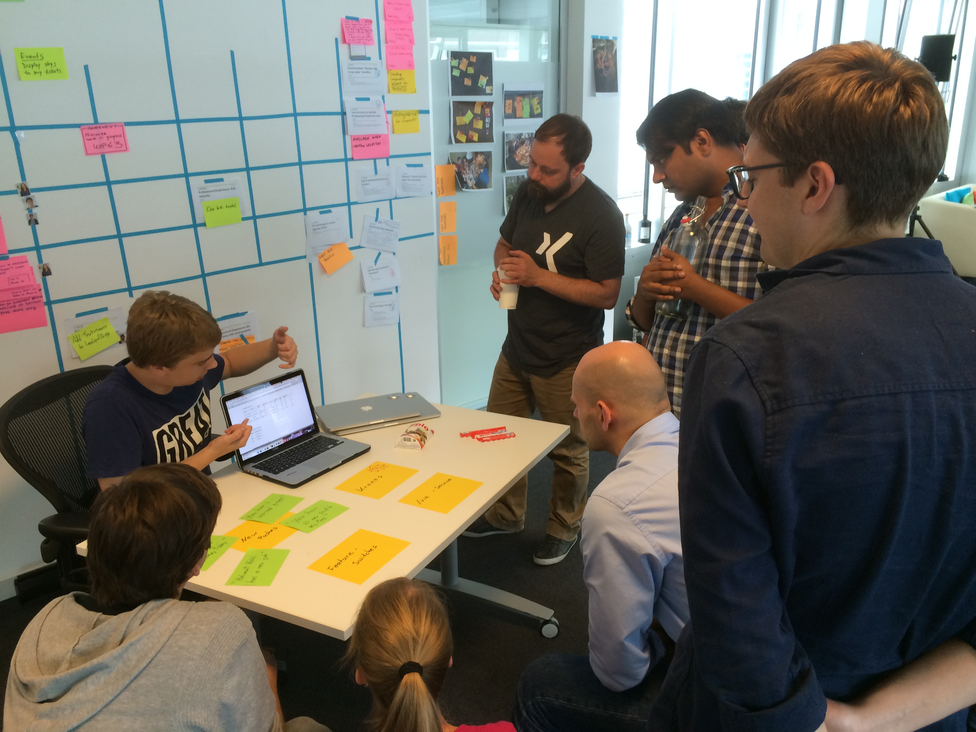
Sprint Review
El equipo presenta lo realizado durante el sprint demo
Todo el equipo participa
Se invita a todo el mundo
La funcionalidad que no esta “completada” no puede ser presentada

Slide 33
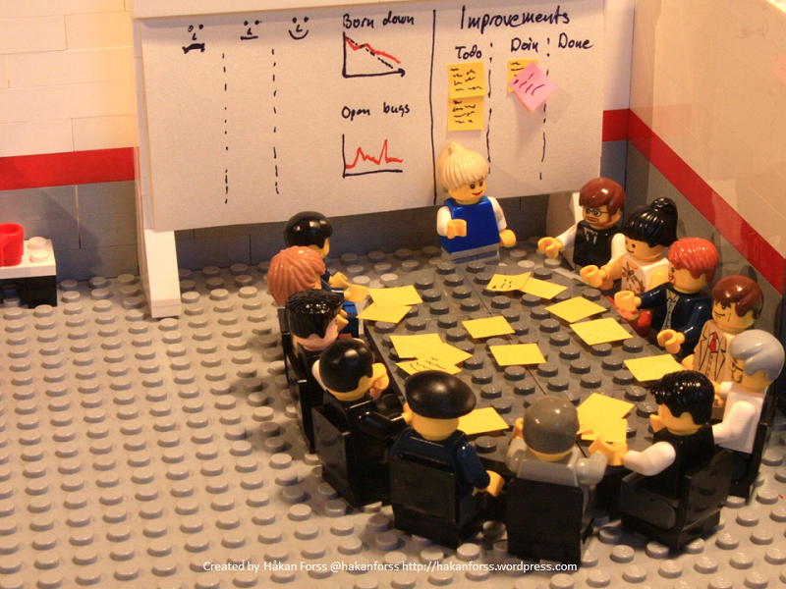

Retrospective
Por Mejorar
Lo Bueno
Lo Malo

Slide 34
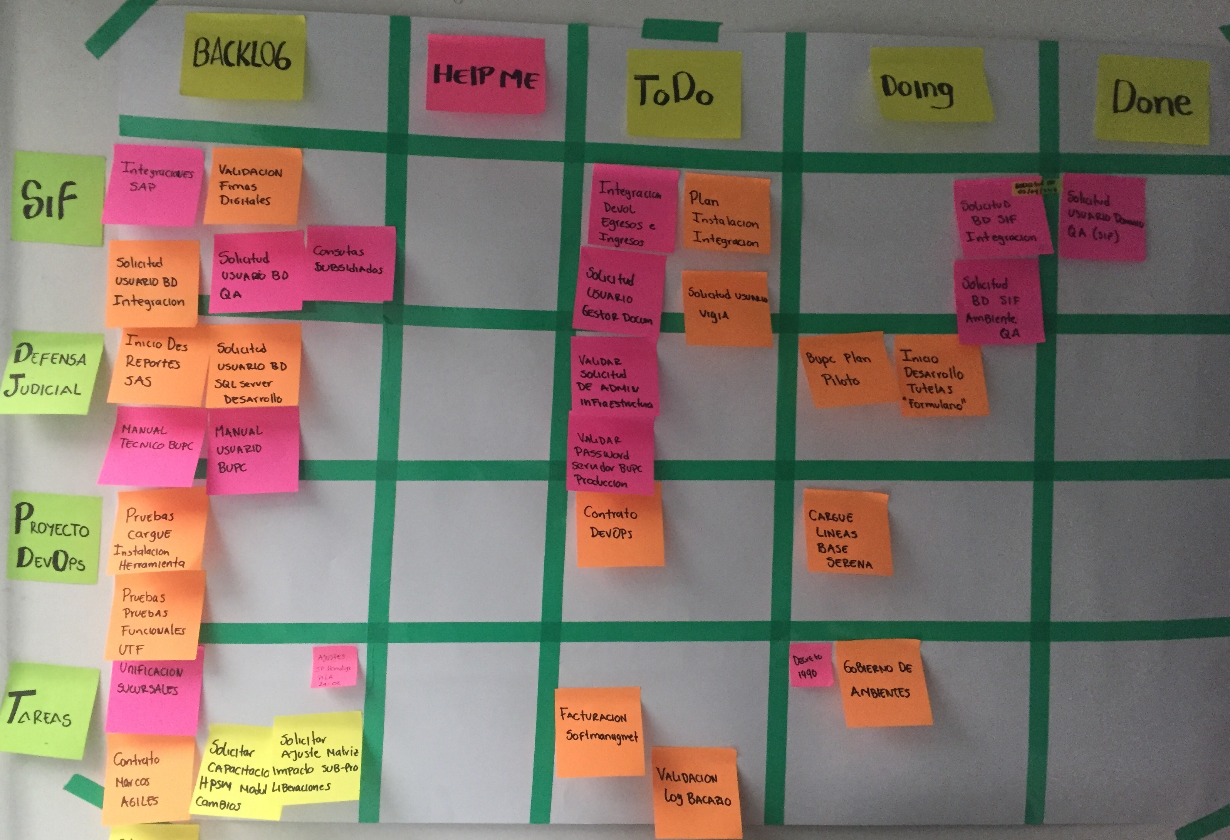
Kanban

Slide 35
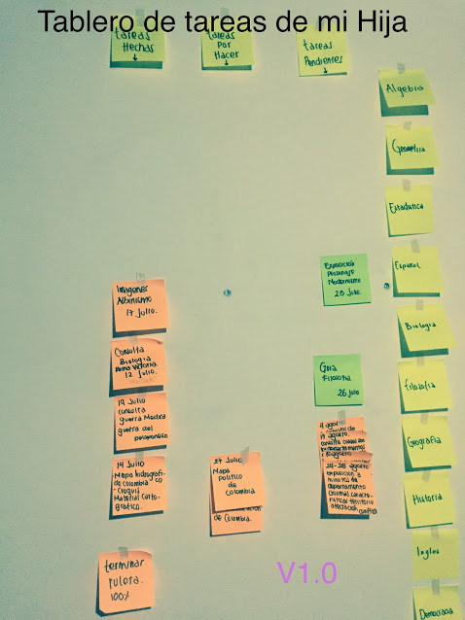
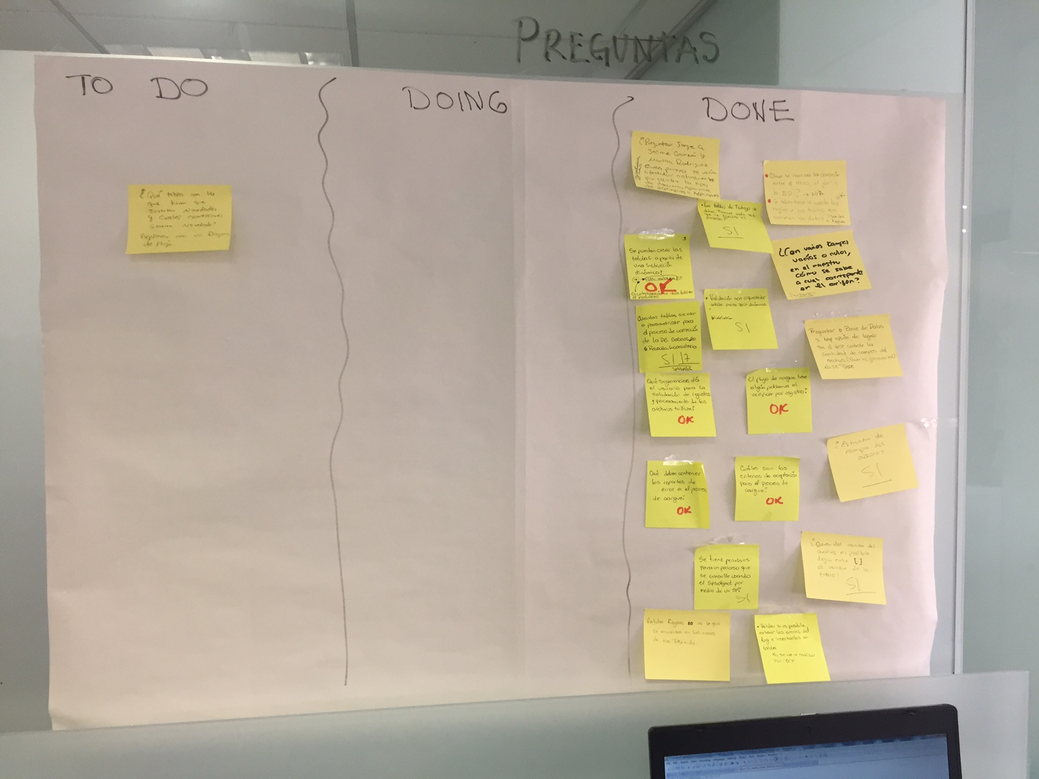
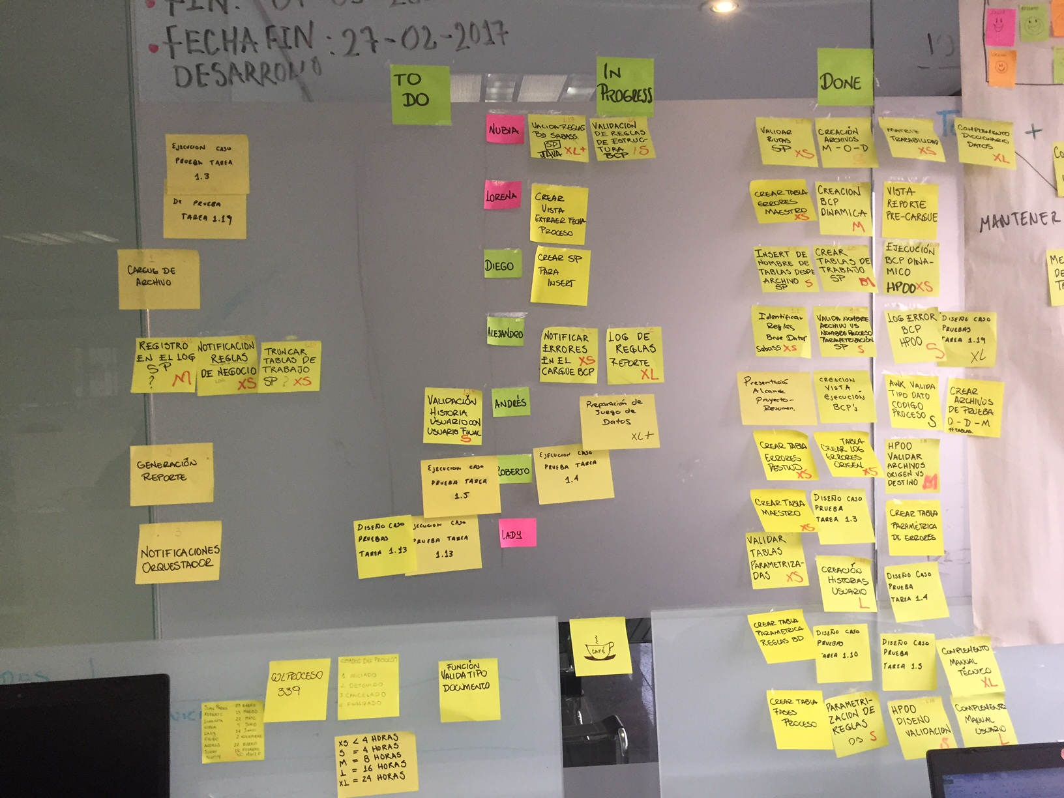
Kanban

Slide 36
Preguntas?

Slide 37

